Slide 1

高中语文·必修3·人教版
第7课 李商隐诗两首

Slide 2
当盛唐的繁华落下帷幕，中唐又以其匆匆的步伐走过。曾经空前绝后的大唐王朝到了日薄西山的时候。李白登仙而去，杜甫困顿而逝，白居易、韩愈、柳宗元、刘禹锡的身影也渐渐消失在历史的尘埃之中。末世的余音里，李商隐走来了，这位晚唐的才子，旷世的情种，为大唐的黄昏添上了一道绚丽的余霞。

Slide 3
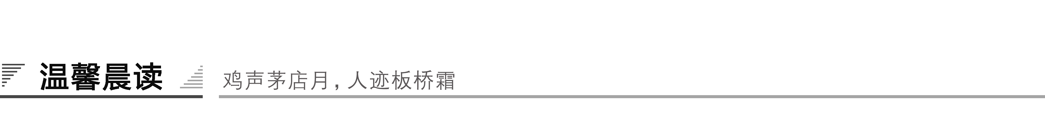
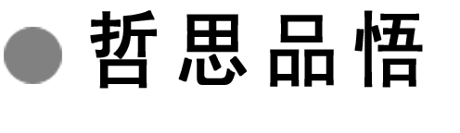
贝勃定律
一个人右手举着300克重的砝码，这时在其左手上放305克的砝码，他并不会觉得有多少差别，直到左手砝码的重量加至306克才会察觉。如果右手举着600克，这时左手上的重量要达到612克才能感觉到重了，后来就必须加更大的量才能感觉到差别。这种现象被称为“贝勃定律”。

Slide 4
“贝勃定律”在生活中到处可见。比如5毛一份的晚报突然涨了1元，那么你会觉得不可思议，无法接受；但是，如果原本500元的MP3也涨了1元，甚至10元，你也不会太介意。有些人总抱怨朋友对自己不如刚认识时那么好了，其实这也是“贝勃定律”在作怪——陌生人给你的一点点关怀，你都会感动不已，所以很多爱情总在旅途里发生；而你的亲人怎么宠爱你，你都可能视而不见或者觉得平淡如水。
微感言：___________________________________________

Slide 5
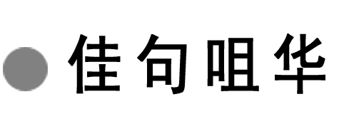
一、文本名句
1.沧海月明珠有泪，蓝田日暖玉生烟。
此情可待成追忆？只是当时已惘然。
2.空闻虎旅传宵柝，无复鸡人报晓筹。
此日六军同驻马，当时七夕笑牵牛。

Slide 6
二、作者名句
1.春蚕到死丝方尽，蜡炬成灰泪始干。
——《无题》
2.历览前贤国与家，成由勤俭败由奢。
——《咏史》
3.夕阳无限好，只是近黄昏。
——《登乐游原》

Slide 7
4.身无彩凤双飞翼，心有灵犀一点通。
——《无题》
5.秋阴不散霜飞晚， 留得枯荷听雨声。
——《寄怀崔雍崔衮》

Slide 8
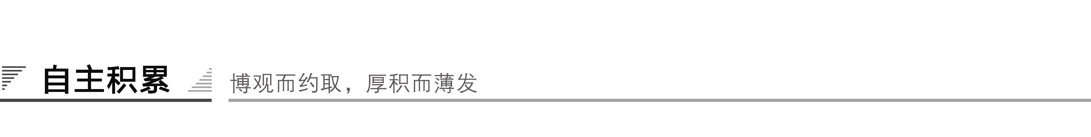
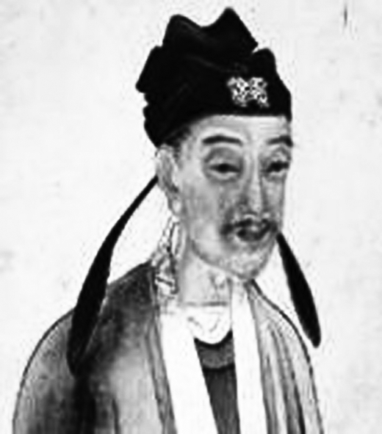
一、作者视窗
他满腹才华，年少有志，理应有一番作
为，却在朋党斗争中无辜受累，潦倒终生；
他历尽人间情爱沧桑、世事无常，本可万念
俱灰，却用笔写下了一首首缠绵悱恻、温婉
动人的诗歌，为晚唐日渐衰颓的诗坛描绘
出最美的一道彩虹！

Slide 9
【注】 李商隐(813－858)，字义山，号玉谿生，怀州河内(今河南沁阳)人，与杜牧齐名，并称“小李杜”；和温庭筠时有唱和，时称“温李”。开成二年(837年)中进士，曾任县尉、秘书郎和川东节度使判官等职。他的诗作，也有直接揭露现实黑暗的，但为数不多；所作咏史诗多托古以斥时政，《贾生》《隋宫》《富平少侯》等较突出。无题诗也有所寄寓，至其实义，诸家所释不一。

Slide 10
李商隐是晚唐诗坛一位有着独特成就的诗人。他的多愁善感和繁博的事象及复杂的意念，在他的诗里往往避实就虚，透过一种象征手法把它表现出来。这种象征手法建筑在丰富而美妙的想象的基础上，因而他笔下的意象有时缤纷绮彩，有时活泼空明，给人以强烈的美感。他的近体诗，尤其是七律更有独特的风格，绣织丽字，镶嵌典故，包藏细密，意境朦胧，对诗的艺术形式发展有重大贡献。

Slide 11
咏物写景诗也有惊人之笔，如《登乐游原》，境界苍凉悲壮，意蕴含蓄。爱情诗是最为人们广泛传诵的，常取名《无题》，或以诗中两字为题作为此类诗的题目，后人就把无题诗作为爱情诗的别称。两首《无题》“昨夜星辰昨夜风”和“相见时难别亦难”以及《锦瑟》是他最著名的作品。《夜雨寄北》也广为传诵。
作品收录为《李义山诗集》。

Slide 12
二、写作背景
《锦瑟》
这首诗作于唐宣宗大中十二年(公元858)。这年诗人
46岁，罢盐铁推官后回郑州闲居，不久病故。诗的内容是回忆往事，情调低沉，诵读时要放慢速度，给人迷惘的感觉。本诗虽题为“锦瑟”，但并非“咏物诗”，只是以开头二字为题。李商隐的诗语言清丽，感情哀怨，境界朦胧，解读极为不易。古来解此诗者有几十家，而众说纷纭，莫衷一是。诗人一生经历，有难言之痛，至苦之情，郁结中怀，发为诗句。

Slide 13
《马嵬(其二)》
安史之乱潼关被攻破时，唐玄宗逃往蜀地避难。随行军队行至马嵬驿哗变，杀死杨国忠，并要求杀死杨贵妃。唐玄宗不得已令杨贵妃自缢，史称“马嵬之变”。
李商隐写此诗时此事已历八十载，人们谈笑之，咏叹之，而立意又因人而异。此前也已有白居易《长恨歌》、陈鸿《长恨歌传》等名篇。

Slide 14
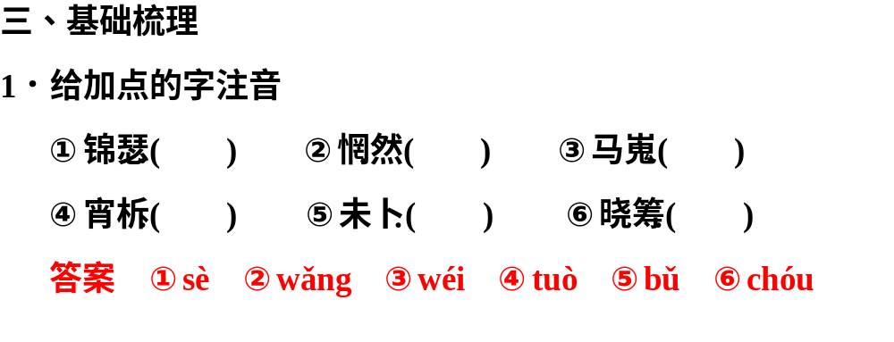

Slide 15
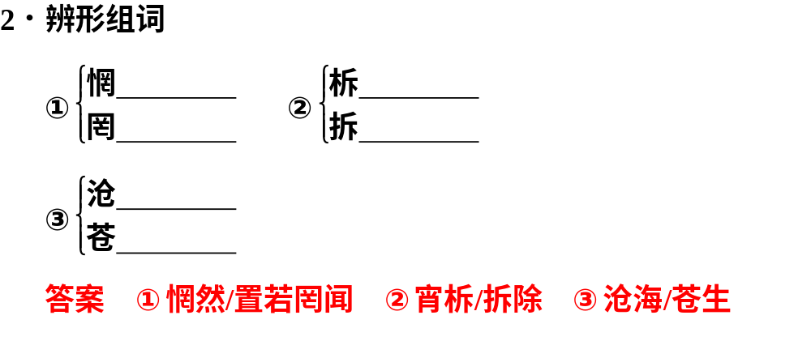

Slide 16
3．词义理解
(1)无端：没有来由地，无缘无故地
(2)春心：伤春之心，比喻对失去了的美好事物的怀念
(3)可待：哪能等待
(4)惘然：迷惘，茫然
(5)宵柝：夜间巡逻时用的梆子
(6)四纪：四十八年。古人以十二年为一纪

Slide 17
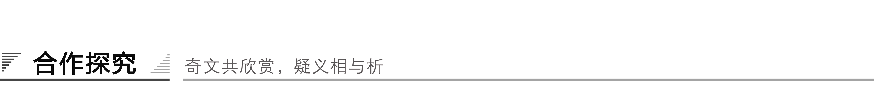
一、文本助读
《锦瑟》是诗人晚年的作品。对于本诗的主题，历来众说纷纭。我们认为是诗人晚年回顾过去、自述感伤的作品。诗的内容跟作者以往的梦想或爱情有关，寄托了作者的凄清幽怨之情。
《马嵬(其二)》是一首政治讽刺诗，是以“马嵬事变”中唐玄宗为“六军”所逼、“赐”杨贵妃死的事件为题，锋芒指向了李唐前朝皇帝唐玄宗。

Slide 18
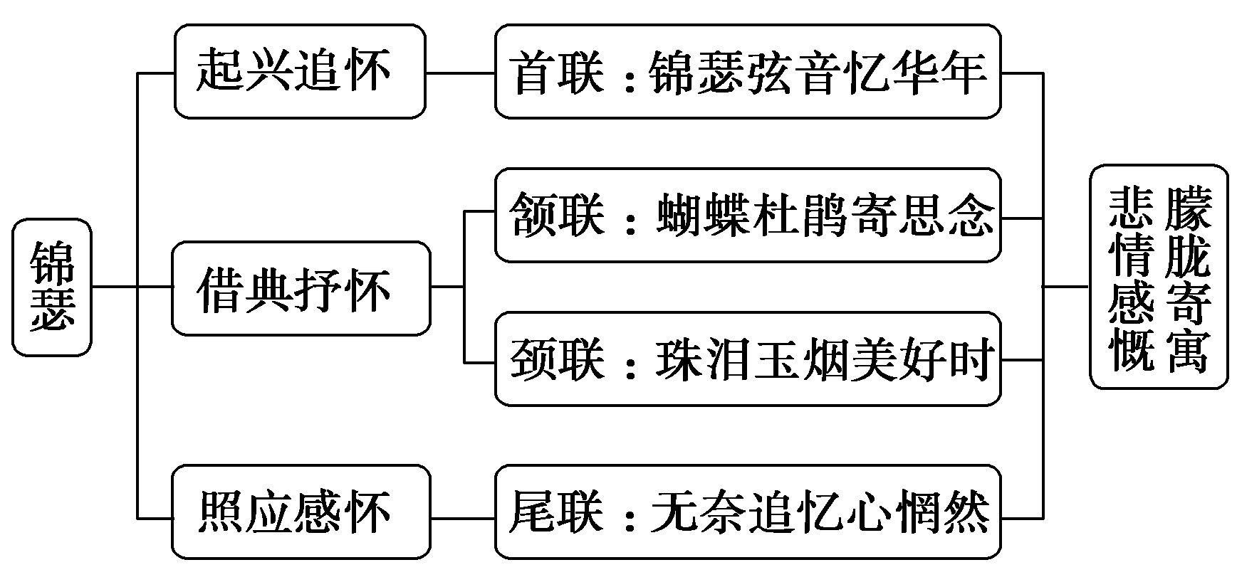
【结构图示】

Slide 19
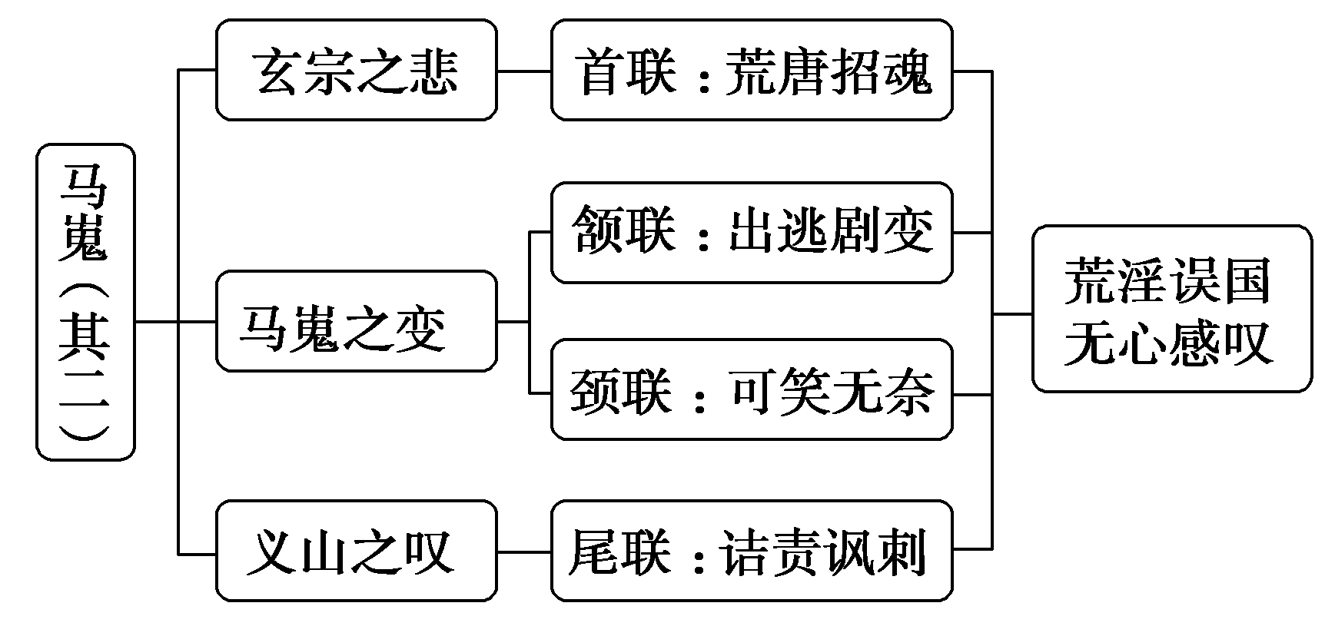

Slide 20
二、小组合作
1．《锦瑟》中诗人由“五十弦”的“锦瑟”想到了什么？这其中运用了什么表现手法？
答：_____________________________________________
答案 诗人由“五十弦”的“锦瑟”想到了年已半百的自己，进而由“锦瑟”想到了自己的美好的青年时期。这其中运用了传统的比兴手法。

Slide 21
2．典丽精工是李商隐诗歌的特点之一，《锦瑟》中间两联用了哪些典故？作者借这些典故表达了什么意思？
答：_____________________________________________

Slide 22
答案 中间两联共用了四个典故：
(1)庄周梦蝶，诗人借此典的虚缈的梦境隐喻年轻时沉迷的美好的情境。
(2)望帝化鹃，诗人借此对失去了的美好事物有过殷切的思念。
(3)南海鲛人，诗人借此说梦想和思想都破灭后所得只是满眼的泪水。
(4)蓝田玉生烟，诗人借此表示美好愿望如蓝田之烟云，可望而不可即。

Slide 23
3．《马嵬》诗是以马嵬事变中玄宗为“六军”所逼、“赐”杨妃之死的事件为题，哪几句诗写了这一马嵬之变的事件？
答：____________________________________________
答案 空闻虎旅传宵柝，无复鸡人报晓筹。此日六军同驻马，当时七夕笑牵牛。

Slide 24
三、师生探究
1．《锦瑟》一诗主要运用了什么表现手法？如何理解《锦瑟》的意境？
答：____________________________________________

Slide 25
答案 这首诗主要运用了象征的手法来表达情感。
首联起兴，锦瑟的五十根弦，象征诗人将近五十岁的人生(李商隐活了46岁)。瑟之发音，清幽哀怨，故借用之以示伤感。“一弦一柱”则兴寄遥深，感情凝重；“思华年”为全篇主旨，以下文字皆因此生发出来。第二、三两联，诗人非常委婉地表达了追忆的内容。“庄生晓梦迷蝴蝶”，表现了对美好情感的追怀。

Slide 26
“望帝春心托杜鹃”，更生出一种凄凉悲慨的情调来——生而不能，死则续梦！颔联说明珠在沧海月下泣泪，美玉在重山之上生烟，美好的事物总是遭到“嫉妒”，不能美满。这里可能是指佳人红颜命薄，也可能是指诗人才命。尾联以感叹作结，表明作者到老还是很珍重这份“感情”的，无需“追忆”，分明已然在追忆。但当时身处其境，已是凄迷难辨，而今思之，更是捉摸不到了。全诗就在这种无限怅惘的情绪中结束，余音袅袅，言尽而意不止。

Slide 27
2．《马嵬》(其二)主要运用了什么表现手法？有什么作用？试结合全诗理解说明。
答：___________________________________________

Slide 28
答案 对比。
(1)虚与实的对比。首联两句中，唐玄宗听术士说在海外仙山上寻访到了杨贵妃是“虚”，二人当初盟誓“他生”为夫妇的事渺茫而未可知，也是“虚”，而实际情况是“徒闻”音讯，“此生休”。李商隐将传说与现实、愿望与现实作对比，在对比中回顾历史，观照历史，凸显现实的失落和凄凉。

Slide 29
(2)治与乱的对比。①颔联“宵柝”对“晓筹”，“空闻”对“无复”，两种不同的声音在不同的空间形成对比；②颈联“六军同驻马”对“七夕笑牵牛”，“此日”对“当时”，两种不同的情景在不同的时间形成对比。两处对比突出了玄宗的昔安今危、昔乐今苦的生活境遇。
(3)尊与卑的对比。尾联通过天子和平民天壤之别的对比，在冷峻的反问中暗含指责与叹惋。
通篇对比手法的运用，笔锋犀利，议论深刻，表达了对历史的深刻思索，把批判的矛头直接指向唐玄宗，有力地指斥了他的荒淫误国。

Slide 30
3．如何理解《马嵬(其二)》的意境和情感？
答：_____________________________________________
答案 这首诗写得回环往复，一唱三叹，意味深长。
(1)首联从“海外”说起，用“徒闻”二字讽刺了唐玄宗的痴心妄想。接着，诗人又宕开一笔，指出“他生未卜此生休”。意为：来世渺茫难求，可是李杨今生的缘分已然断绝，却是无争的事实。此语如当头棒喝，发人深省。

Slide 31
(2)第二、三两联，都是从对比的角度来写李杨爱情悲剧的。
(3)诗的最后一联，点明题旨：如何贵为天子那么多年，却无力保护自己的女人，反而连平常百姓人家的幸福也没有呢？这一反问虽然含蓄却很有力，启发世人记取唐玄宗沉迷情色，荒废朝政，致使国家陷于动荡、人民饱受战乱之苦的历史悲剧。

Slide 32

再见

